Slide 1
Dissimilatie
Levert energie
Deze energie is voor alle levensprocessen
Er wordt chemische energie vrij gemaakt uit organische stoffen
Zonder energie gaat een organisme dood.

Slide 2
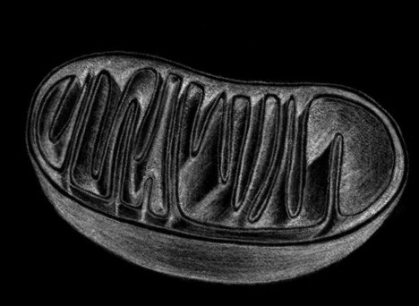
Aërobe Dissimilatie
Aëroob = met zuurstof
Vindt plaats in de mitochondriën
Glucose wordt volledig afgebroken
Per glucosemolecuul komt dus veel energie vrij
C6H12O6 + 6O2 → 6CO2 + 6H2O + energie (ATP)
Zuurstof die nodig is: uit milieu
Koolstofdioxide die vrij komt: afgestaan aan milieu

Slide 3
Anaërobe Dissimilatie
Anaëroob = zonder zuurstof
Glucose wordt niet volledig afgebroken
Er komt per glucose molecuul dan ook weinig energie vrij

Slide 4
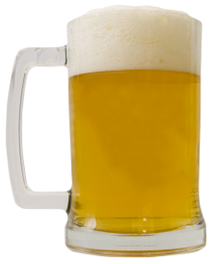
1) Alcohol gisting
Is een vorm van anaërobe dissimilatie
C6H12O6 → 2C2H6O (ethanol) + 2CO2 + energie (ATP)
Alcohol is het eindproduct
Gistcellen hebben weinig energie nodig
Kunnen zonder zuurstof voldoende energie produceren om in leven te blijven
Ze zorgen voor dit proces, bijvoorbeeld bij het maken van brood, bier en wijn

Slide 5
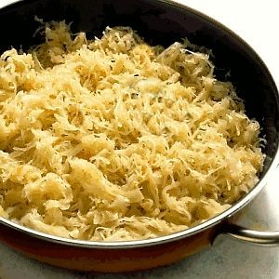
2) Melkzuurgisting
Is een vorm van anaërobe dissimilatie
C6H12O6 → 2C3H6O3 (melkzuur) + energie
Melkzuur is het eindproduct
Wordt gebruikt bij productie van zuurkool, kaas en yoghurt.

Slide 6
Formules in Binas?
Waar in Binas kun je de formules vinden van
alcoholgisting en melkzuurgisting?
68B

Slide 7
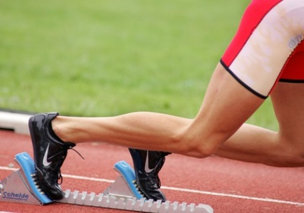
Bij dier en mens
In korte tijd veel energie nodig (bijv. sporten)
Te weinig zuurstof beschikbaar: Spieren gaan over op anaërobe dissimilatie
Glucose afgebroken tot melkzuur:
Weinig energie komt vrij per glucose molecuul
Veel glucose verbrand, dus veel melkzuur vrij
In spieren ophoping van melkzuur → verzuring geeft een moe en pijnlijk gevoel in de spieren
Afgevoerd via bloed naar lever: omgezet in glucose

Slide 8
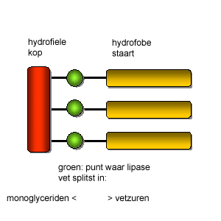
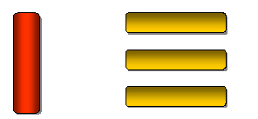
Dissimilatie van vetten
Vet gesplitst in glycerol + 3 vetzuren
Komt veel meer energie vrij dan bij dissimilatie van koolhydraten
Maar dissimilatie gaat veel langzamer

Slide 9
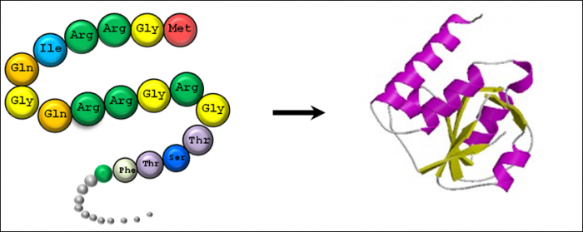
Dissimilatie van eiwitten
Gesplitst in aminozuren
Ammoniak ontstaat, en wordt omgezet in ureum
Wordt via de urine afgescheiden

Slide 10
Basale stofwisseling
= Stofwisseling die moet plaatsvinden om al ons organen te kunnen laten functioneren in rust zoals:
Hartslag
Ademhaling
Peristaltiek darmkanaal
Afhankelijk van:
Leeftijd
Geslacht
Gewicht
Tijdstip van de dag
Jaargetijde
Lichaamstemperatuur

Slide 11
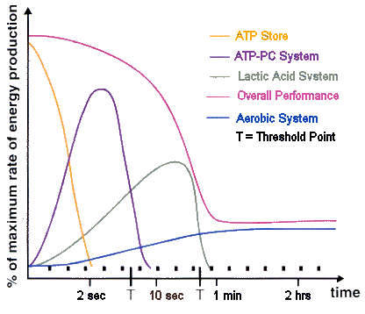
Zie Binas 90A
= creatinefosfaatsysteem
= melkzuur

